Slide 1
স্বাগতম

Slide 2
পরিচিতি
শ্রেণিঃঅষ্টম
বিষয়ঃবিজ্ঞান
অধ্যায়ঃষষ্ঠ
পাঠঃ১-৩
নামঃহোসনে আরা
সহকারী শিক্ষক
লালমোহন সরকারি মডেল মাধ্যমিক বিদ্যালয়

Slide 3
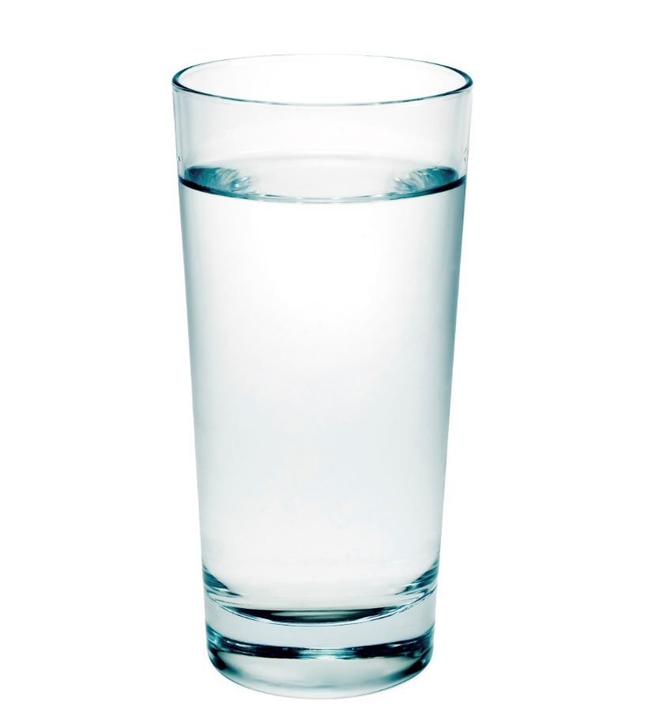
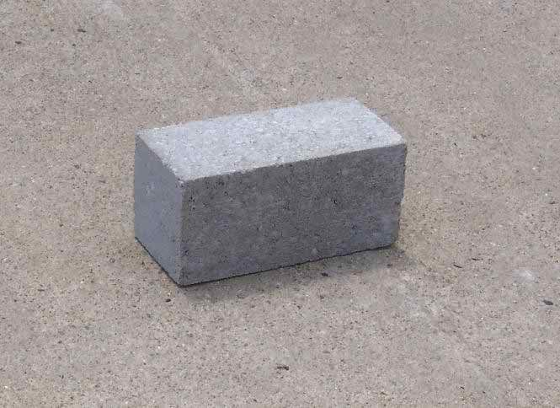
প্রত্যেক পদার্থ কি দ্বারা গঠিত?

Slide 4
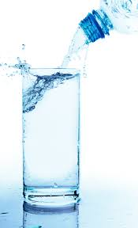
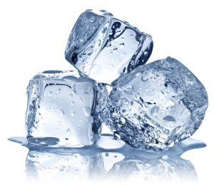
কঠিন
তরল
বায়বীয়
এখানে কত ধরনের পদার্থ দেখা যাচ্ছে?
এ সকল পদার্থ কি দিয়ে গঠিত?

Slide 5
ক্ষুদ্র কণা
অণু
পরমাণু

Slide 6
পরমাণু
প্রোটন
ইলেকট্রন
নিউট্রন

Slide 7
পরমাণুর ধারণার
বিকাশ ও গঠন

Slide 8
শিখনফল
এই পাঠ শেষে শিক্ষার্থীরা-
১। পরমাণুর গঠন কী তা বলতে পারবে ।
২। পরমাণুর গঠন সম্পর্কে বিভিন্ন মতবাদ ব্যাখ্যা করতে পারবে।
৩। ইলেক্ট্রন, প্রোটন, নিউট্রন সম্পর্কে ব্যাখ্যা করতে পারবে।
৪। পরমাণুর গঠন ব্যাখ্যা করতে পারবে।

Slide 9
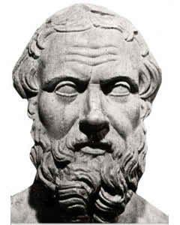
সকল পদার্থই ক্ষুদ্র ক্ষুদ্র অবিভাজ্য কণা দ্বারা গঠিত
খ্রিষ্টপূর্ব ৪০০ অব্দ
ডেমোক্রিটাস
ক্ষুদ্র কণা পরমাণু বা এটম

Slide 10
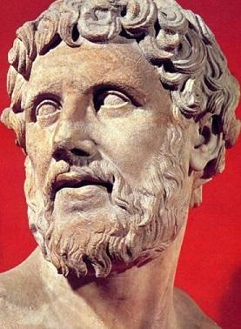
খ্রিষ্টপূর্ব ৪০০ অব্দ তার মতবাদ পোষন করেন যে, সকল পদার্থই ক্ষুদ্র ক্ষুদ্র অবিভাজ্য কণা দ্বারা গঠিত
পরমাণু হচ্ছে ক্ষুদ্র কণা বা এটম
তিনি এটম শব্দটি নিয়ে এসেছেন গ্রিক শব্দ এটোমোস থেকে। যার অর্থ অবিভাজ্য।
ডেমোক্রিটাস
তার এ মতবাদের সাথে দ্বিমত পোষন করেন দার্শনিক প্লেটো ও এরিস্টোটল।

Slide 11
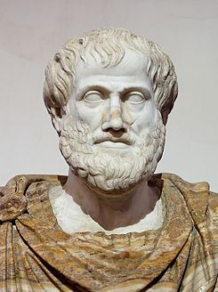
একে যতই ক্ষুদ্র করা হোক না কেন, পদার্থের কণাগুলো ক্ষুদ্র হতে ক্ষুদ্রতর হতে থাকবে।
পদার্থ সমূহ নিরবচ্ছিন্ন
এরিস্টটল

Slide 12
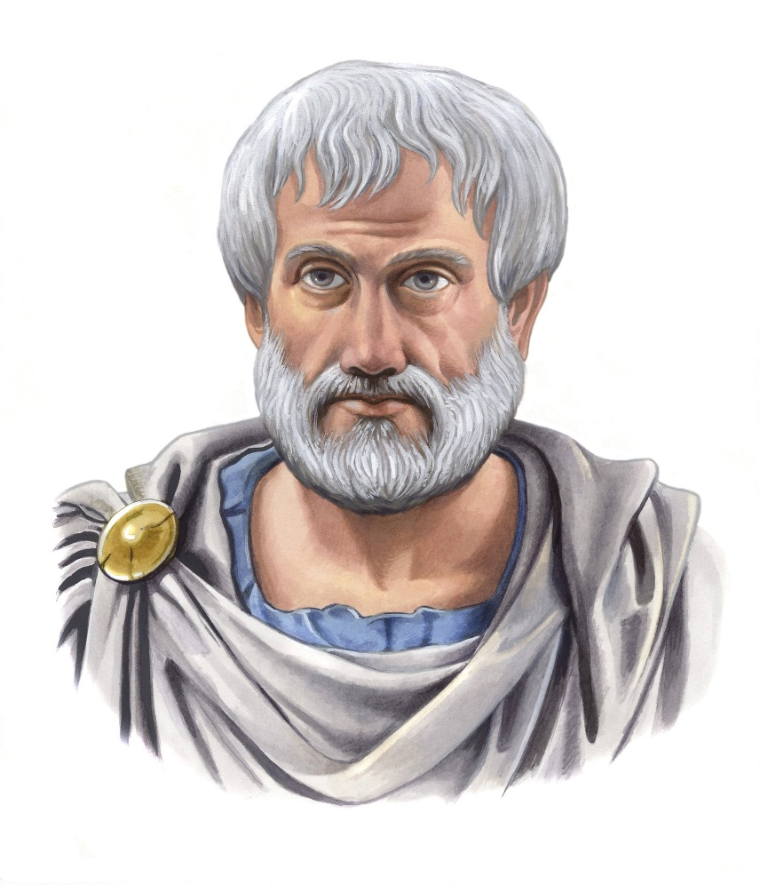
একে যতই ক্ষুদ্র করা হোক না কেন, পদার্থের কণাগুলো ক্ষুদ্র হতে ক্ষুদ্রতর হতে থাকবে।
তার মতে পদার্থ সমূহ নিরবচ্ছিন্ন
এরিস্টটল

Slide 13
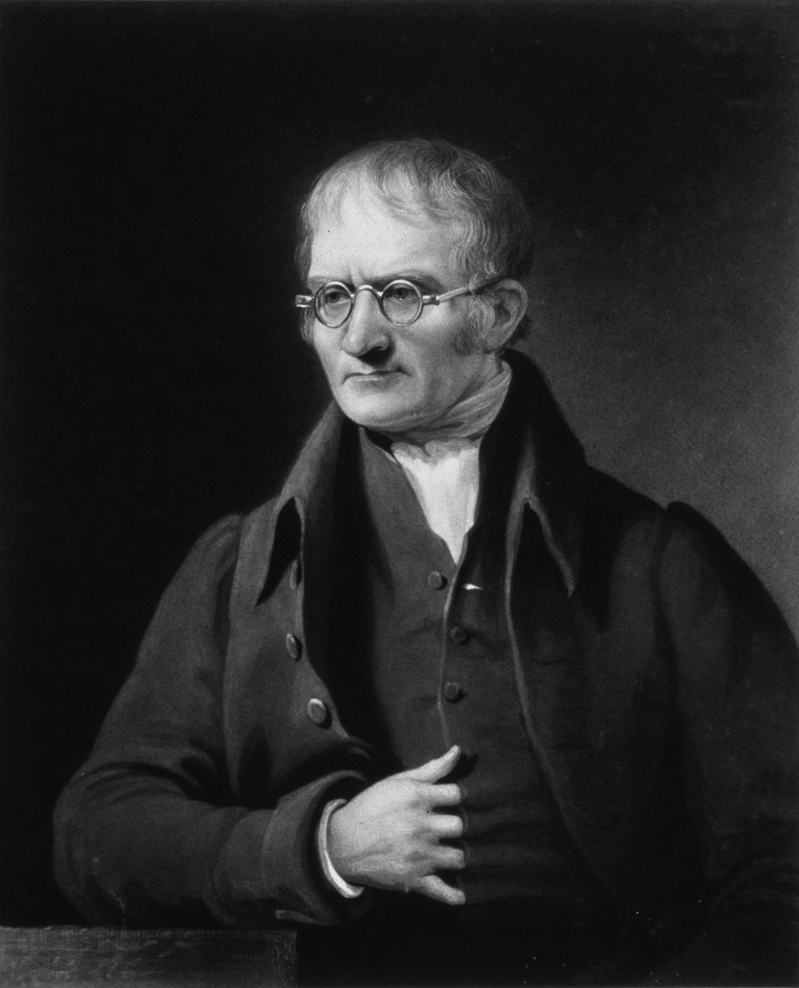
১৮০৩ সাল জন ডাল্টন ক্ষদ্রতম কণা সম্পর্কে বলেন পরমাণু হল মৌলিক পদার্থের ক্ষুদ্রতম কণা।
যাকে আর ভাঙ্গা যায় না।
এ মতবাদটি বর্তমানে সকলেই গ্রহন করেন এবং এরিস্টটল মতবাদটি বাদপরে।
জন ডাল্টন

Slide 14
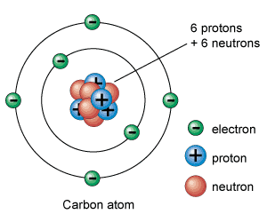
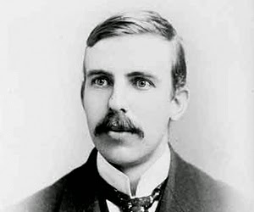
রাদারফোর্ড
রাদারফোর্ড পরমাণুর মডেল সৌরজগতের মত
নিউক্লিয়াসে ধনাত্মক আধান যুক্ত প্রোটন ও আধান নিরপেক্ষ নিউট্রন থাকে।

Slide 15
পরমাণুর ইলেক্ট্রন, প্রোটন ও নিউট্রনের সমন্বয়ে গঠিত।
ঋণাত্বক ইলেক্ট্রন , নিউক্লিয়াসকে কেন্দ্র করে ঘোরে।
ইলেক্ট্রন ঋণাত্বক, প্রোটন ধণাত্বক , নিউট্রন নিরপেক্ষ
বিজ্ঞানী বোর

Slide 16
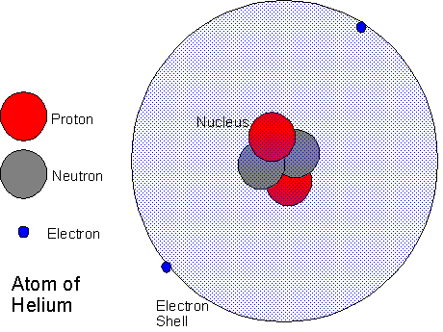
প্রোটন
নিউট্রন
ইলেকট্রন
হিলিয়াম পরমাণু

Slide 17
মূল্যায়ণ
১। মৌলিক পদার্থের ক্ষুদ্রতম কণিকাকে কী বলে?
পরমাণু
২। পদার্থসমূহ নিরবচ্ছিন্ন–এটি কোন বিজ্ঞানীর মতবাদ?
এরিস্টটল
৩। রাদারফোর্ড পরমাণু মডেলকে কিসের সাথে তুলনা করা যায়?
সৌরজগত
৪। পরমাণুর ভর কোথায় থাকে?
নিউক্লিয়াসে

Slide 18
বাড়ির কাজ
রাদারফোর্ড পরমাণুর মডেলের চিত্র অংকন করে আনবে।

Slide 19
গুরুত্ত্বপূর্ণ শব্দ
ইলেক্ট্রন
প্রোটন
নিউট্রন
নিউক্লিয়াস
আধান
এ্যাটোম

Slide 20
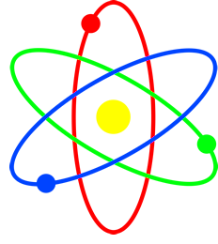
ধন্যবাদ

